Slide 1
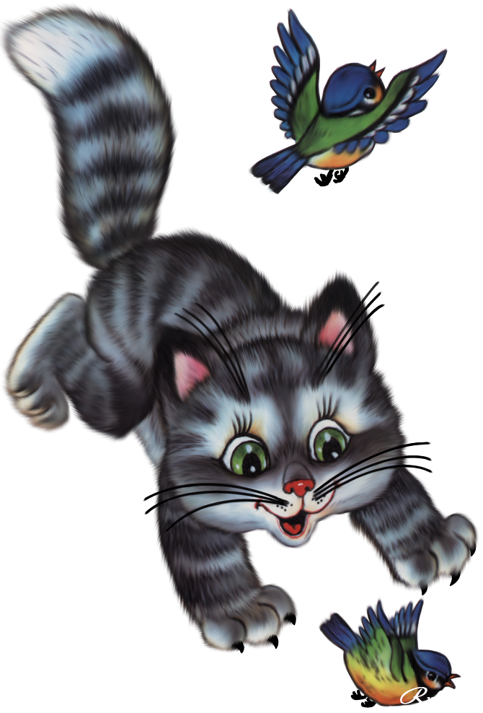
Муниципальное бюджетное дошкольное образовательное учреждение
детский сад «Олененок»
Занятие по физической культуре для детей средней группы
«Птички и кошка»
Подготовила:
Инструктор по физической культуре
Быкова Э.В.

Slide 2
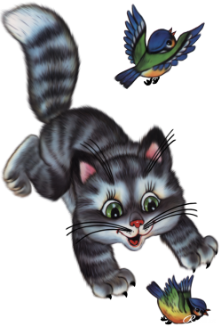
Задачи.
упражнять в действиях по заданию воспитателя в ходьбе и беге;
учить правильному хвату рук за края скамейки при ползании на животе;
повторить упражнение в равновесии.

Slide 3
Обще развивающие упражнения
с кубиками
1. И. п. - стойка ноги на ширине ступни, кубики вниз. Поднять кубики через стороны вверх, постучать ими над головой 2 раза, опустить кубики вниз, вернуться в исходное положение (5-6 раз).

Slide 4
Обще развивающие упражнения
с кубиками
2. И. п. - стойка ноги на ширине плеч, кубики за спиной. Наклон вперед, поставить кубики у носков ног, выпрямиться, руки на пояс. Наклониться, взять кубики, вернуться в исходное положение (4-5 раз).

Slide 5
Обще развивающие упражнения
с кубиками
3. И. п. - стойка ноги на ширине плеч, кубики в обеих руках вниз.
Присесть, кубики вынести вперед. Встать, вернуться в исходное положение (4-5 раз).

Slide 6
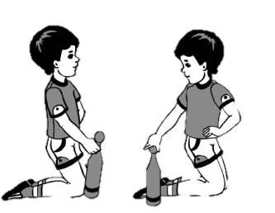
Обще развивающие упражнения
с кубиками
4. И. п. - стойка на коленях, кубики у плеч. Поворот вправо (влево), положить кубики у носков ног. Поворот вправо (влево), взять кубики, вернуться в исходное положение (по 3 раза в каждую сторону).

Slide 7
Обще развивающие упражнения
с кубиками
5. И. п. - ноги слегка расставлены, кубики на полу. Прыжки на двух ногах вокруг кубиков в обе стороны, с небольшой паузой между сериями прыжков (3-4 раза).

Slide 8
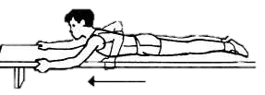
Основные виды движений
1. Ползание по гимнастической скамейке на животе, хват рук с боков скамейки (2-3 раза).

Slide 9
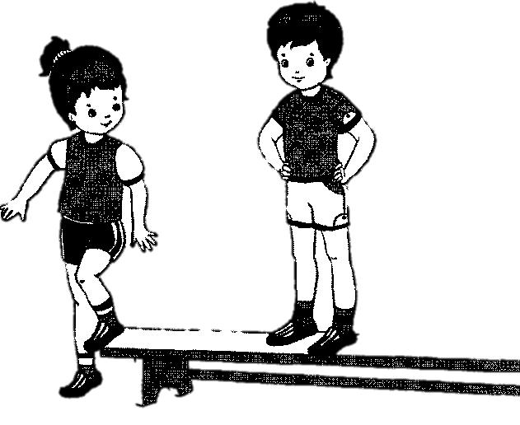
Основные виды движений
2. Равновесие - ходьба по гимнастической скамейке боком приставным шагом, руки за головой. В конце скамейки сойти, сделав шаг вниз (2-3 раза).

Slide 10
Подвижная игра «Птички и кошка».
Взрослый выкладывает круг из веревки или шнура. Дети становятся по кругу с внешней стороны. Одного ребенка назначают водящим - «кошкой», которая находится в центре круга; остальные дети - «птички». «Кошка» засыпает (закрывает глаза), а «птички» прыгают в круг, «летают». По сигналу воспитателя «кошка» просыпается, произносит: «Мяу!». И начинает ловить «птичек», а они улетают за пределы круга. Пойманных «птичек» «кошка» оставляет около себя. Игра повторяется с другим водящим.

